Slide 1
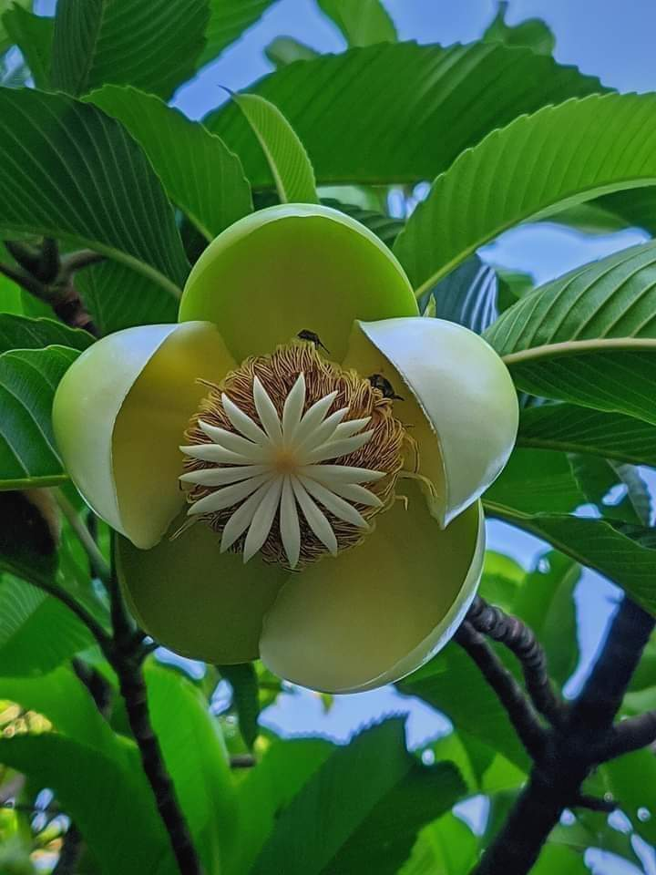
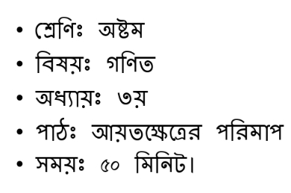
স্বাগতম

Slide 2
শিক্ষক পরিচিতি
লিটন শর্ম্মা
সহকারী শিক্ষক
আব্দুল মছব্বির একাডেমি
শমশেরনগর, কমলগঞ্জ,মৌলভীবাজার।
মোবাইল : ০১৭১৪৮৬৯৪৬০
E-mail:litonshorma293@gmail.com

Slide 3
পাঠ পরিচিতিঃ
শ্রেণিঃ অষ্টম
বিষয়ঃ গণিত
অধ্যায়ঃ ৩য়
পাঠঃ আয়তক্ষেত্রের পরিমাপ
সময়ঃ ৫০ মিনিট।

Slide 4
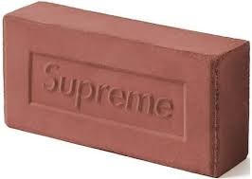
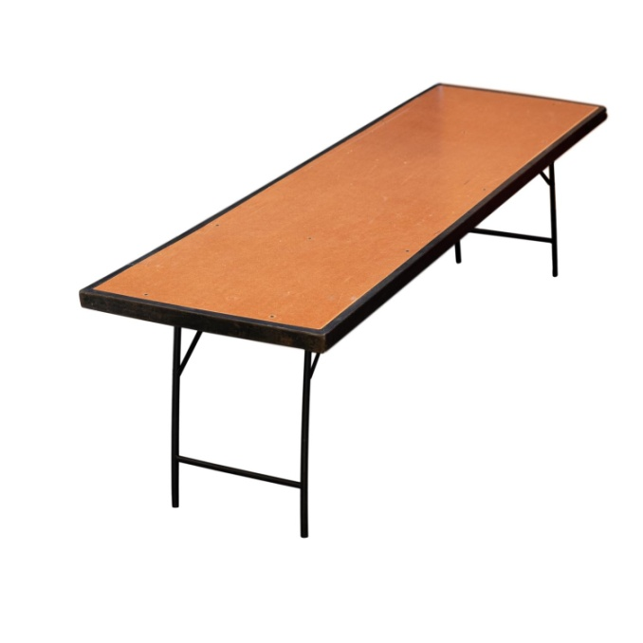
নিচের চিত্রগুলো লক্ষ্য কর এবং এদের আকার বল।

Slide 5
আজকের পাঠ
আয়তক্ষেত্র

Slide 6
এই পাঠ শেষে শিক্ষার্থীরা…..
১।আয়তক্ষেত্র বলতে কী বুঝায় তা ব্যাখ্যা করতে পারবে;
২ আয়তক্ষেত্র পরিমাপের সূত্র লিখতে পারবে এবং সূত্রের সাহায্যে আয়তক্ষেত্রের ক্ষেত্রফল নির্ণয় করতে পারবে;
৩। আয়তক্ষেত্র পরিমাপের একক লিখতে পারবে;
৪।আয়তক্ষেত্রের পরিসীমার সূত্র লিখতে পারবে ওসূত্রের সাহায্যে আয়তক্ষেত্রের পরিসীমা নির্ণয় করতে পারবে।

Slide 7
সূত্রাবলী
👉আয়তক্ষেত্রের ক্ষেত্রফল=(দৈর্ঘ্য×প্রস্থ)বর্গ একক।
👉আয়তক্ষেত্রের পরিসীমা= ২( দৈর্ঘ্য+প্রস্থ)একক ।

Slide 8
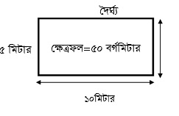

Slide 9
একটি আয়তক্ষেত্রের দৈর্ঘ্য ১০ মিটার প্রস্থ ৫ মিটার।এ আয়তক্ষেত্রের ক্ষেত্রফল ও পরিসীমা নির্ণয় করতে হবে।
চিত্রে আয়তক্ষেত্রের দৈর্ঘ্য, a= ১০মিটার, প্রস্থ, b=৫ মিটার।আয়তক্ষেত্রের ক্ষেত্রফল=(দৈর্ঘ্য×প্রস্থ)বর্গ একক। =১০মিটার×৫ মিটার।
=৫০ বর্গমিটার।
পরিসীমা= ২( দৈর্ঘ্য+প্রস্থ) বর্গ একক ।
=২(১০+৫)মিটার।
=২×১৫ মিটার।
=৩০ মিটার।

Slide 10
একক কাজ

Slide 11
দলীয় কাজ
১) একটি পুকুরের দৈর্ঘ্য ৬০ মিটার এবং প্রস্থ ৪০ মিটার। এর ক্ষেত্রফল নির্ণয় কর।
২) একটি বাগানের দৈর্ঘ্য ৫০ মিটার এবং প্রস্থ ৩৫ মিটার। এর পরিসীমা নির্ণয় কর।

Slide 12
মুল্যায়ন
১।একটি আয়তক্ষেত্রের দৈর্ঘ্য ৩০মিটার প্রস্থ ২০মিটার হলে আয়তক্ষেত্রটির ক্ষেত্রফল ও পরিসীমা নির্ণয় কর।

Slide 13
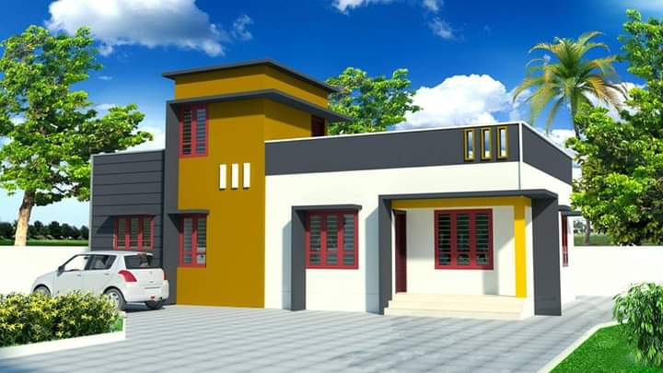
বাড়ির কাজ
✍️ একটি আয়তাকার ঘরের দৈর্ঘ্য প্রস্থের দেড় গুণ।এর ক্ষেত্রফল ২১৬ বর্গমিটার হলে,পরিসীমা নির্ণয় কর।

Slide 14
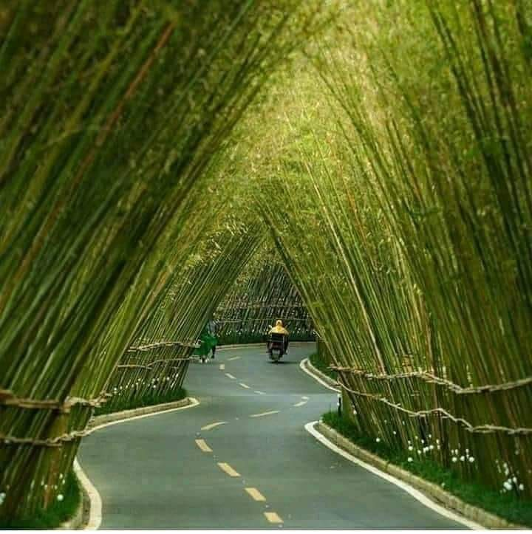
ধন্যবাদ

